Slide 1
ПОЛИТИКА И ЕЁ РОЛЬ В ОБЩЕСТВЕННОЙ ЖИЗНИ
Мискевич Светлана Викторовна
учитель истории и обществоведения
ГУО «Средняя школа №34 г.Бобруйска»

Slide 2
ПРОБЛЕМНЫЙ ВОПРОС
УЧАСТВОВАТЬ В ПОЛИТИЧЕСКОЙ ЖИЗНИ ОБЩЕСТВА МОЖЕТ И ДОЛЖЕН КАЖДЫЙ ЧЕЛОВЕК?

Slide 3
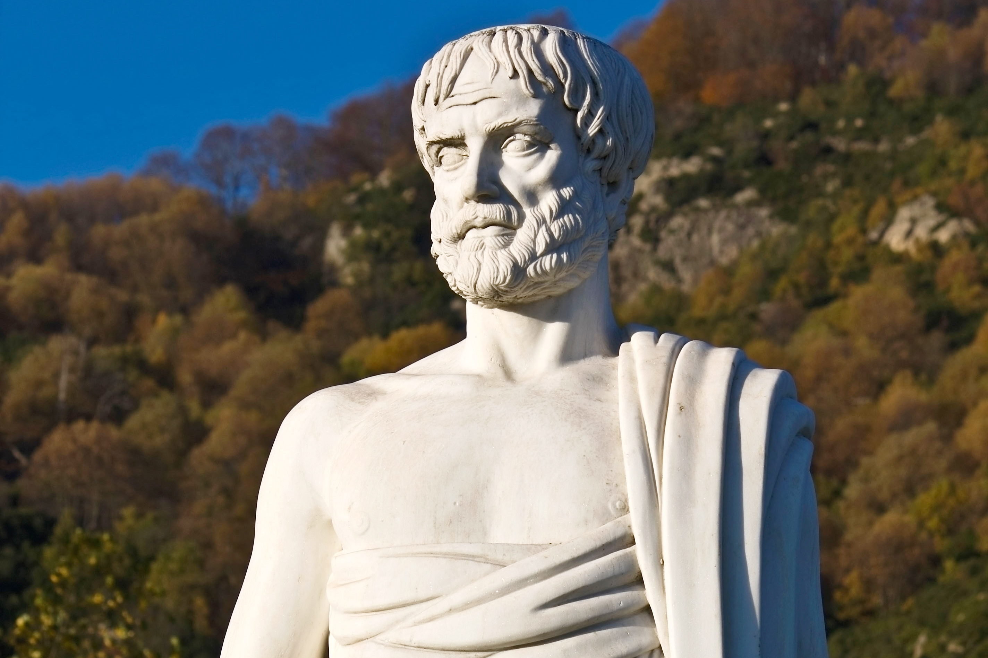
ЧТО ЖЕ ТАКОЕ ПОЛИТИКА?
Аристотель

Slide 4
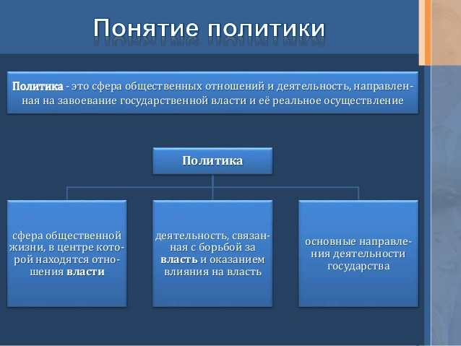

Slide 5
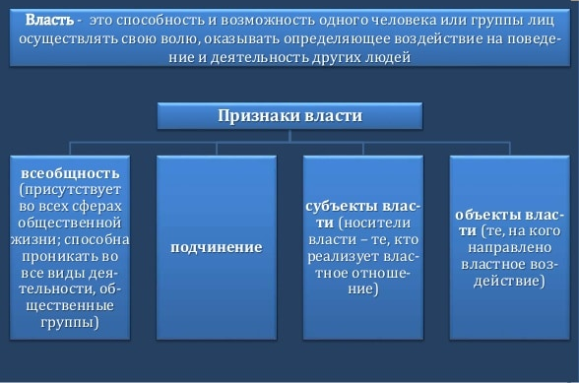

Slide 6
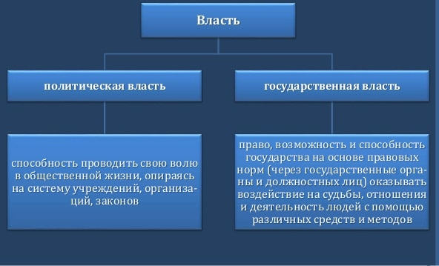

Slide 7
 | СЕМЬЯ | ТРУДОВОЙ КОЛЛЕКТИВ | ГОСУДАРСТВО
Субъект власти
Объект власти
Средства воздействия

Slide 8
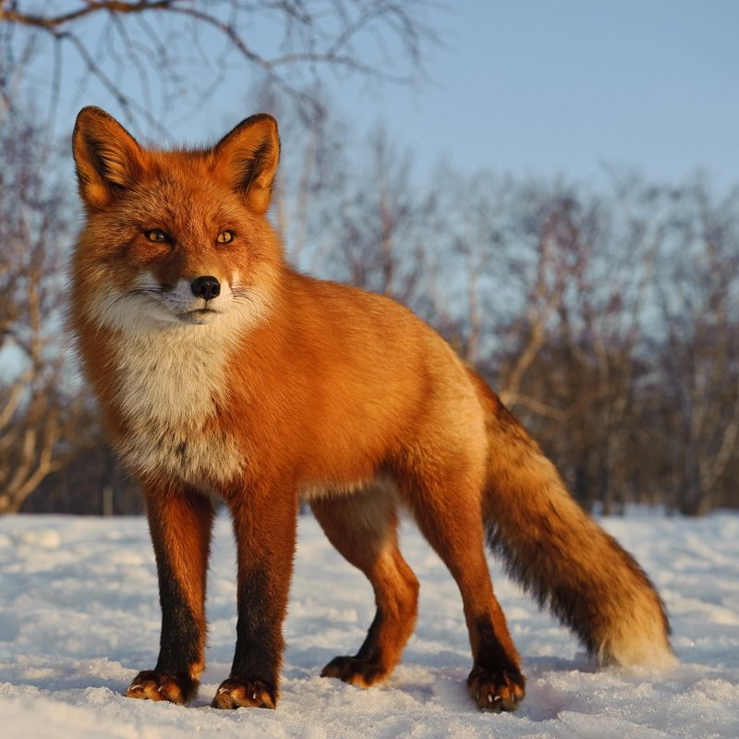
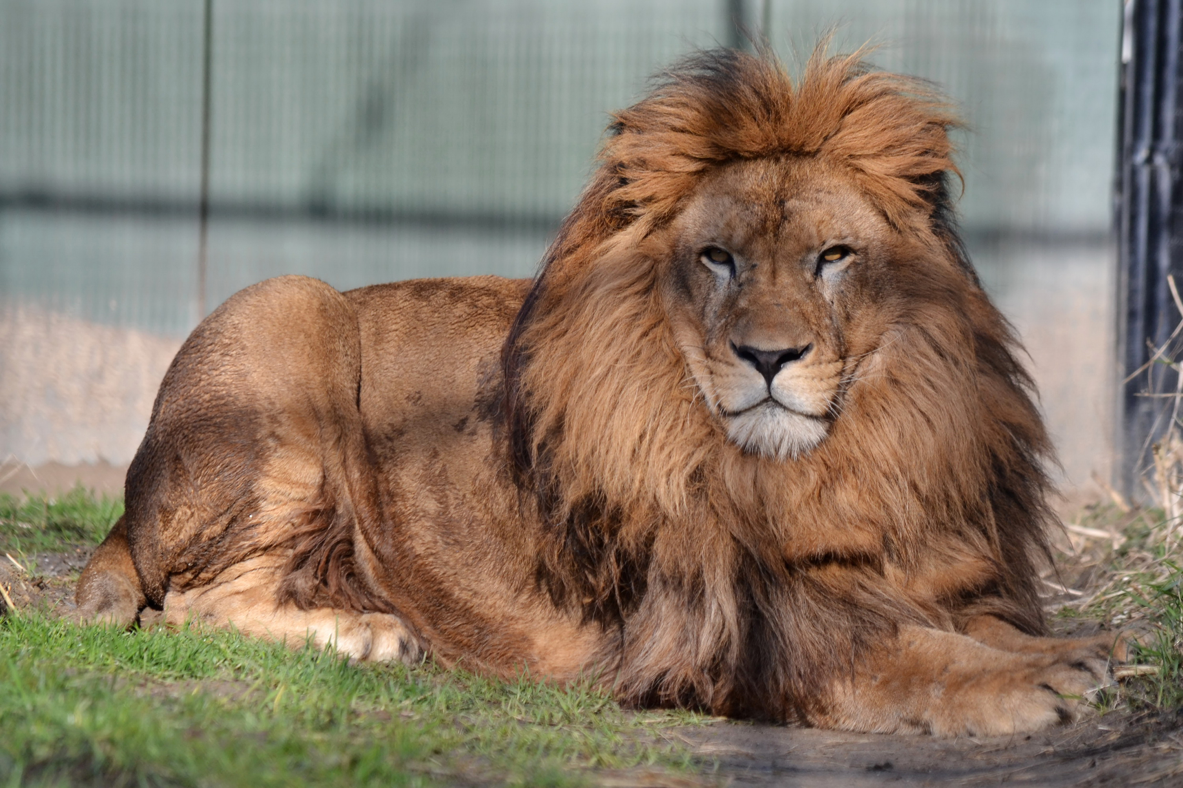
Никколо Макиавели «Государь» 1513 г.
И раз государю необходимо владеть искусством подражания зверям, он должен уподобиться двум: ________и_________. ________ не защищён от капканов, а________ — от волков. Следовательно, нужно быть __________, чтобы избежать ловушек, и __________, чтобы напугать волков. Те, кто выбирает одного ________, могут не заметить капкана.

Slide 9
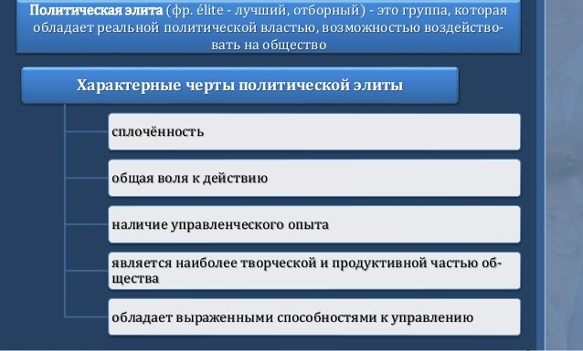

Slide 10
ПЕРСОНА | СФЕРА ДЕЯТЕЛЬНОСТИ
1.
2.
3.
4.
5.
https://infografics.ru/all/silnye-mira-sego-samye-vlijatelnye-ljudi-mira/

Slide 11
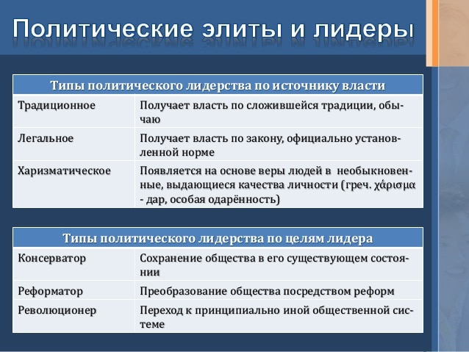
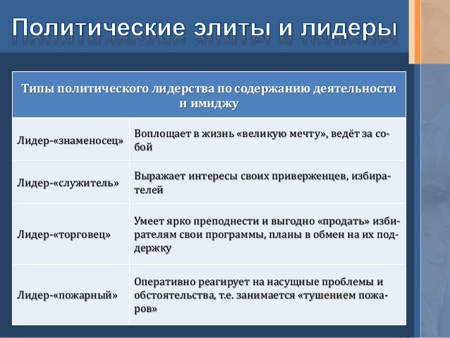

Slide 12
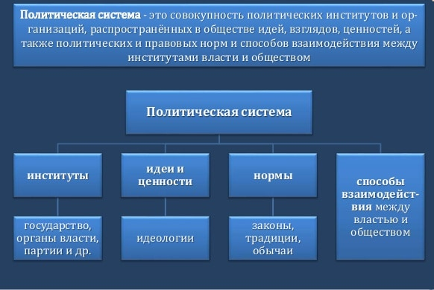

Slide 13
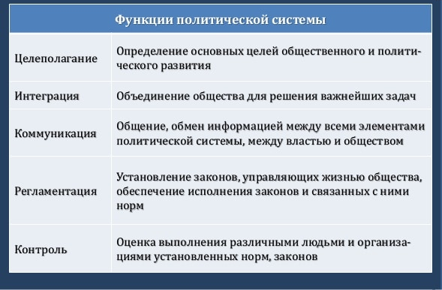

Slide 14
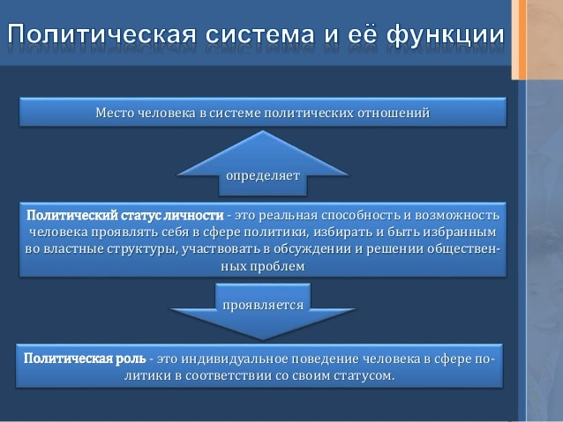

Slide 15
ПРОБЛЕМНЫЙ ВОПРОС
УЧАСТВОВАТЬ В ПОЛИТИЧЕСКОЙ ЖИЗНИ ОБЩЕСТВА МОЖЕТ И ДОЛЖЕН КАЖДЫЙ ЧЕЛОВЕК?

Slide 16
Домашнее задание:
§ 6, в.3 с.60 (письменно)
https://www.youtube.com/watch?v=B2QWSTMvTEs
https://onlinetestpad.com/nnmyf4gdspwoc
https://learningapps.org/watch?v=po1ho84fj20
https://learningapps.org/watch?v=pzxhbdwn520

